Slide 1


Book Produto
Claro Internet Móvel 5G (FWA)
Elaborado por: Cleber Filgueiras Rodrigues

Slide 2

Claro Internet Móvel 5G (FWA)
FWA (Fixed Wireless Access) é uma solução de internet que utiliza a rede móvel 4G/5G, mas funciona como banda larga fixa, por meio de um modem instalado no local do cliente.
Ele distribui conexão via Wi‑Fi ou cabo, atende vários dispositivos ao mesmo tempo e pode ser usado como a internet principal do negócio.
Com o avanço do 5G de alta velocidade, o FWA deixa de ser uma alternativa emergencial e passa a ser um substituto real da banda larga fixa, especialmente para pequenas e médias empresas, suportando uso contínuo e tráfego intenso.
OS PRINCIPAIS SETORES E FUNÇÕES PARA APLICAÇÃO DESSES PLANOS SÃO:
Varejo: Lojas físicas, franquias, / Quiosques e unidades temporárias
Construção Civil: Canteiro de obras e Escritórios temporários.
Logística e Transporte: Centros logísticos, Garagens/Hub operacionais e Operações e áreas remotas.
Agronegócio: Fazendas, Armazéns e Usinas.
Indústrias: Plantas industriais de pequeno porte, Unidades fora de polos urbanos.
Serviços: Escritórios Administrativos, Clínicas e Educação (escolhas/curos).

Slide 3
Claro Internet Móvel 5G (FWA)
OBJETIVO
Divulgar e esclarecer as regras do portfólio do Claro Internet móvel 5G (FWA - 5G NSA) com o objetivo de aumentar as vendas destes planos
VIGÊNCIA
Oferta válida a partir de 17/06/2026
PÚBLICO-ALVO
Pequenas e Médias Empresas - PME
Novos Clientes, Renovação e Incremento de Linhas
ABRANGÊNCIA
Nacional - válido para todos os estados (UF) atendidos pela Claro com cobertura 5G
REGIONAIS PARTICIPANTES
Todas as regionais com cobertura 5G (consultar mapa de cobertura)
CANAIS ELEGÍVEIS
Apenas canais presenciais: AACE, Top PME, D2D, Consultivo Remoto e Consultivo Presencial

Slide 4
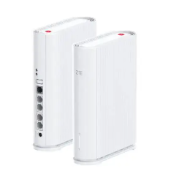
Claro Internet Móvel 5G (FWA)
OFERTAS
CLARO INTERNET MÓVEL 5G NSA (FWA)
NOME DA OFERTA EM SISTEMA
PREÇO
PREÇO C/ APARELHO PARCELADO EM 24X*
PREÇO C/ APARELHO PARCELADO EM 12X*
CÓDIGO ÚNICO
24 MESES
RF: NÃO INCLUIR VALORES NO MATERIAL. UTILIZE ESTE INSUMO PARA SVAS E MODELO DE ROTEADOR
INTERNET MÓVEL 5G PME 200GB FWA
R$ 129,90
R$ 146,52
R$ 163,15
CLR202600002640
INTERNET MÓVEL 5G PME 400GB FWA
R$ 229,90
R$ 242,35
R$ 254,81
CLR202600002642
BENEF´ÍCIOS
Claro Banca Full
O aplicativo possui uma biblioteca de revistas para leitura online e offline após efetuar o download da revista, leitor confortável com zoom, paginação e leitura em modo paisagem.
Com diversos títulos como Globo, Época, Isto É, Caras e muito mais, todos separados pelas seguintes categorias:
• Atualidades, Curiosidades, Decoração, Esportes, Entretenimento, Infantil, Lifestyle, Viagem, Mulher, Culinária, TV e Celebridades, Educação e Edições Especiais.
Mais detalhes consulte o book vigente do produto.
Skello
O Skeelo é uma plataforma de leitura que promove o conhecimento e o entretenimento dos clientes. Nela os usuários têm acesso a diversos livros (Audi books) de grande sucesso, dos principais grupos editoriais, que são criteriosamente escolhidos por um processo de curadoria. O acesso à plataforma pode ser realizado por meio do aplicativo disponível para smartphones e tablets com os sistemas Android, iOS e Web.
Skeelo Premium oferece livros de valores no varejo à partir de R$ 40,00.
Mais detalhes consulte o book vigente do produto.
MODELO ROTEADOR - ZTE G5TS
Preço do Roteador à vista:
COM OFERTA DE 200GB: R$ 399
COM OFERTA DE 400GB: R$ 299
*Parcelamento em 24x na fatura e 12x no Cartão de Crédito

Slide 5
Claro Internet Móvel 5G (FWA)
REGRAS E CARACTERÍSTICAS
Todos os planos do Claro Internet Empresa têm período de compromisso de 24 meses, sendo sujeito às regras de multa de downgrade e ou rescisão total ou parcial das linhas.
Após consumir 80% da franquia do plano contratado, o cliente recebe um SMS informando sobre o consumo. Após consumir 100% da franquia contratada a velocidade é reduzida para 1 Mbps e o cliente recebe um SMS informando sobre o consumo.
Para retomar a velocidade normal o administrador da conta poderá contratar um pacote adicional através do 1052 ou fazer um upgrade de pacote.
O upgrade da franquia do plano apenas poderá ser feito via canais de atendimento 1052. Não poderá ser feito UPGRADE do plano através do AACE ou de outro canal comissionado a não ser no momento da renovação contratual conforme a regra de renovação desse produto.
Oferta com permanência mínima de 24 meses – Isenção na taxa de habilitação.
Oferta sem permanência mínima – Taxa de habilitação de R$ 1200,00
Nome comercial/fatura:
Claro internet móvel 5G 200 GB
Claro internet móvel 5G 400 GB

Slide 6
Claro Internet Móvel 5G (FWA)
COMO CONSULTAR SEU CONSUMO:
O cliente poderá consultar seu consumo de dados durante o ciclo através do próprio celular, dentro da rede claro (não funciona via WI-FI) utilizando:
O link no navegador: http://consumo.claro.com.br
Minha Claro Empresas: https://minhaclaroempresas.claro.com.br
CHIP:
Na aquisição do plano o cliente adquire o chip 5G S.A. Por R$15 pago via fatura Claro.
IMPORTANTE
Os planos de internet móvel usam as APNs abaixo:
- Bandalarga.claro.com.br
- Claro.claro.com.br

Slide 7
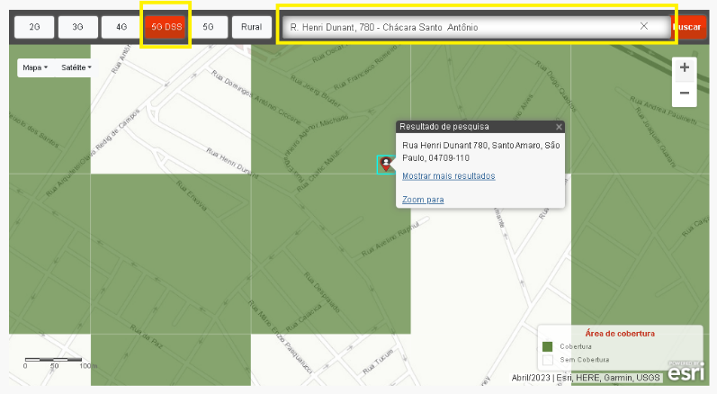
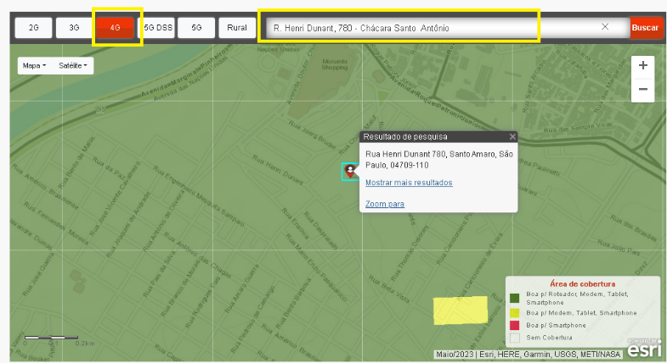
Claro Internet Móvel 5G (FWA)
CONSULTA COBERTURA:
Para aquisição do Claro Internet Empresa, é necessário que o local onde o cliente irá utilizar possua cobertura 4G e 5G NSA, para que possamos garantir a melhor experiência ao cliente. Caso o endereço do cliente não possua cobertura, ofereça o Claro Internet Móvel.
Site para verificar cobertura: https://www.claro.com.br/mapa-de-cobertura
Somente realizar a venda se o local em que o cliente irá utilizar esteja coberto (conforme mapas de exemplo abaixo na cor “verde”, que indicam boa cobertura de rede) pela tecnologia 5G NSA e/ou 4G.

Slide 8
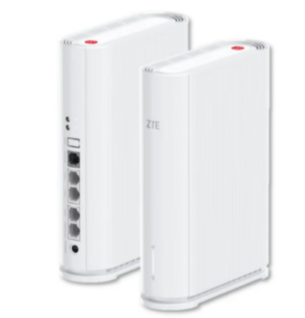
Claro Internet Móvel 5G (FWA)
ROTEADOR ZTE G5TS - ESPECIFICAÇÕES TÉCNICAS
Tecnologia: 5G NR (Non-Standalone e Standalone
Compatível com 4G (LTE) fallback
Modem: Plataforma Qualcomm (classe CPE performance)
Velocidade: Download 5G: até ~2–3 Gbps (teórico) / Upload 5G: até ~200–300 Mbps (teórico)
Wi-Fi 6 (802.11ax)
Dual-band: 2.4 GHz + 5 GHz
Melhor performance com múltiplos dispositivos (PME)
Melhor recepção em ambientes indoor
O ZTE G5TS é um CPE 5G de alta performance, com conectividade robusta, gestão remota e instalação rápida, ideal para expansão da Claro em áreas não cabeadas.

Slide 9
Claro Internet Móvel 5G (FWA)
GUIA RÁPIDO DE INSTALAÇÃO
Resumo rápido da instalação do ZTE G5TS
1. Inserir o nano-SIM
Abra a entrada lateral do equipamento;
Insira o chip nano-SIM corretamente.
2. Ligar o roteador
Conecte a fonte de energia;
Aguarde o boot do equipamento;
O LED branco indica conexão 5G ativa.
3. Conectar no Wi-Fi
As informações ficam na etiqueta do roteador:
Nome da rede (SSID);
Senha Wi-Fi;
IP de gerenciamento;
Senha admin.
Pode conectar:
Via Wi-Fi;
Via cabo RJ45.
4. Configuração inicial
No navegador acessar:
192.168.0.1
Depois:
Fazer login;
Configurar APN da operadora;
Ajustar nome da rede;
Alterar senha Wi-Fi;
Validar sinal 5G.
5. Melhor posicionamento do roteador
Recomendação para melhor performance:
Próximo de janelas;
Local alto;
Evitar paredes grossas;
Distante de micro-ondas e interferências;
Preferir área com melhor cobertura 5G.
Manual online ZTE G5TS

Slide 10
Claro Internet Móvel 5G (FWA)
PACOTE ADICIONAL DE INTERNET:
O pacote adicional está disponível para contratação pelo 1052.
É valido por 30 dias, independente da data do ciclo, ou enquanto houver franquia. Caso o cliente consuma 100% da franquia do pacote adicional antes iniciar um novo ciclo, a velocidade será reduzida novamente com a opção de contratar um novo pacote adicional.
PACOTE ADICIONAL DE INTERNET
PACOTE ADICIONAL DE DADOS 50GB
R$ 50,00
PACOTE ADICIONAL DE DADOS 100GB
R$ 90,00
PACOTE ADICIONAL DE DADOS 200GB
R$ 120,00
PACOTE ADICIONAL DE DADOS 300GB
R$ 200,00
PACOTE ADICIONAL DE DADOS 500GB
R$ 300,00

Slide 11
Claro Internet Móvel 5G (FWA)
CANCELAMENTO E MULTA DO PLANO
O CLIENTE PODERÁ REALIZAR O CANCELAMENTO TOTAL OU PARCIAL DAS LINHAS SUJEITO A MULTA CONTRATUTAL.
O Plano de Internet Empresa segue as regras de multa do segmento PME conforme regras de Contrato de Permanência obrigatório.
Segue resumo:
Cancelamento de linhas – total ou parcial > caso esteja dentro do período de carência, o valor da multa será de R$ 50 reais por linha e multiplicar pelos meses restantes para o final do compromisso.
Downgrade de valores – 50% do valor reduzido por linha e multiplicar pelos meses restantes para o final do compromisso.
CANCELAMENTO E MULTA DO EQUIPAMENTO
Devolução por falta de cobertura será o prazo de 15 dias corridos após o recebimento do equipamento;
Estorno via fatura e via cartão de crédito é realizado pelo time do Suporte à Vendas;
Cenário 1: quando o cliente identificou de imediato a não cobertura de sinal:
Não precisa abrir chamado para engenharia avaliar o sinal, vendedor/atendente pode seguir com o cancelamento (sem multa e com devolução do dinheiro do aparelho).
Cenário 2: quando o cliente identificar uma oscilação de sinal:
Abertura de chamado via Atendimento/Engenharia (Checklist técnico – processo interno Pós Venda).
Cenário 3: processo atual:
Cliente poderá cancelar dentro do prazo de 7 dias para cenários abaixo:
Aparelho com defeito / erro de pedido/ Desistência do pedido;

Slide 12
Claro Internet Móvel 5G (FWA)
MECÂNICA DE ATIVAÇÃO CPC
MECÂNICA DE ATIVAÇÃO SOLAR

Slide 13
Claro Internet Móvel 5G (FWA)
ANEXOS
Promomemo Skello
Promomemo Claro Banca
TCO – Termo das Condições da Oferta
Etiqueta Padrão
Ofertas 200GB 24 meses
Etiqueta Padrão
Ofertas 200GB sem fidelização
Etiqueta Padrão
Ofertas 400GB 24 meses
Etiqueta Padrão
Ofertas 400GB sem fidelização

Slide 14
OBRIGADO

